Slide 1

Taller computación:
Proceso de ordeña de animales
Curso | 4° Medio | Actividad con nota | X | Si |  | No
Módulo | Producción Lechera | Horas requeridas | 6 horas
Objetivos de Aprendizaje |  | Aprendizajes Esperados
OA 4 Ejecutar labores de producción lechera, aplicando técnicas, equipos e instrumentos adecuados para maximizar la productividad del plantel, siguiendo los parámetros establecidos. |  | Mantiene limpia la sala de ordeña y los corrales, según la normativa de higiene y seguridad.

Slide 2
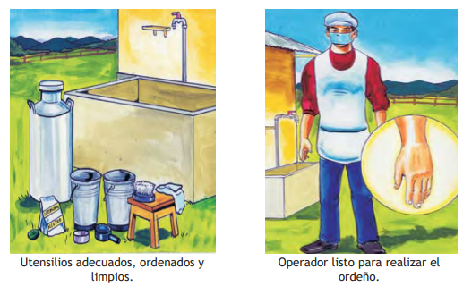
Buenas prácticas

Slide 3
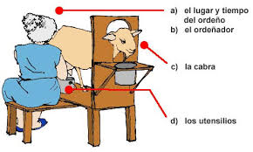
Ordeña de cabras

Slide 4
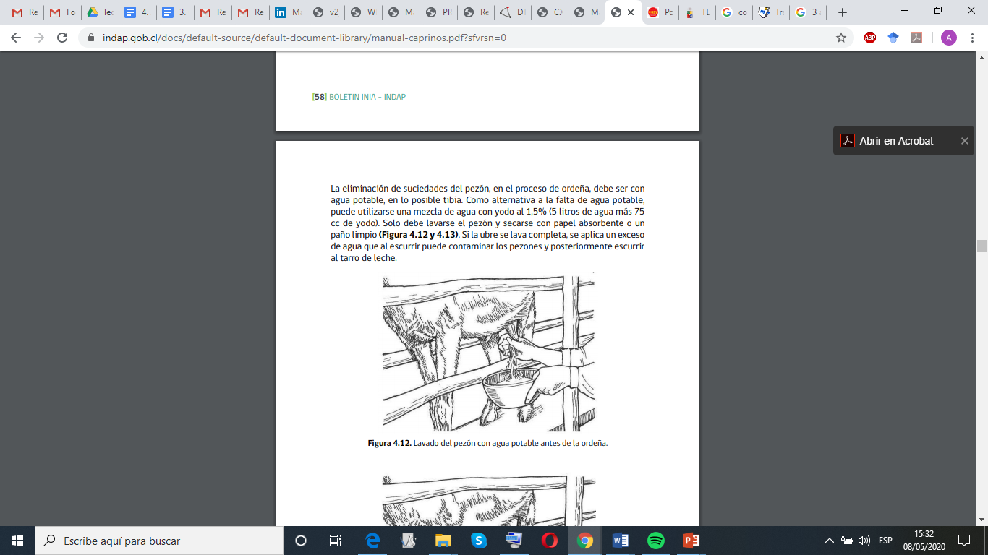
Ordeña de cabras

Slide 5
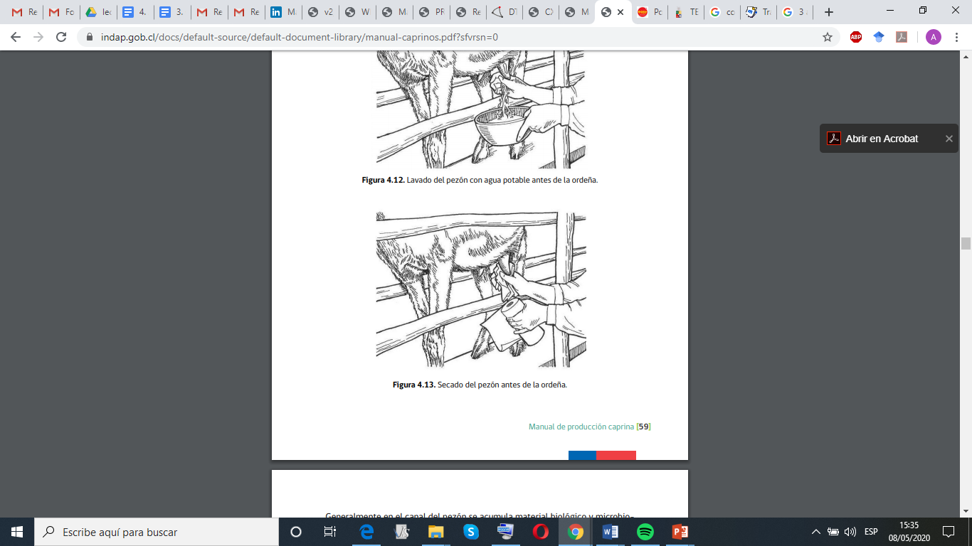
Ordeña de cabras

Slide 6
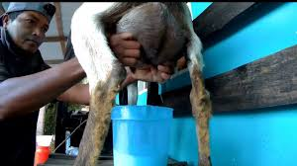
Ordeña de cabras

Slide 7
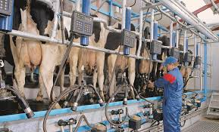
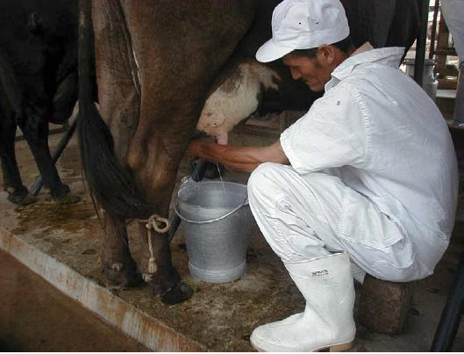
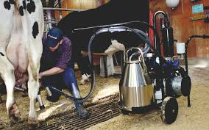
Ordeña de vacas
Ordeña mecánica o automatizada
Ordeña mecánica móvil
Ordeña manual

Slide 8
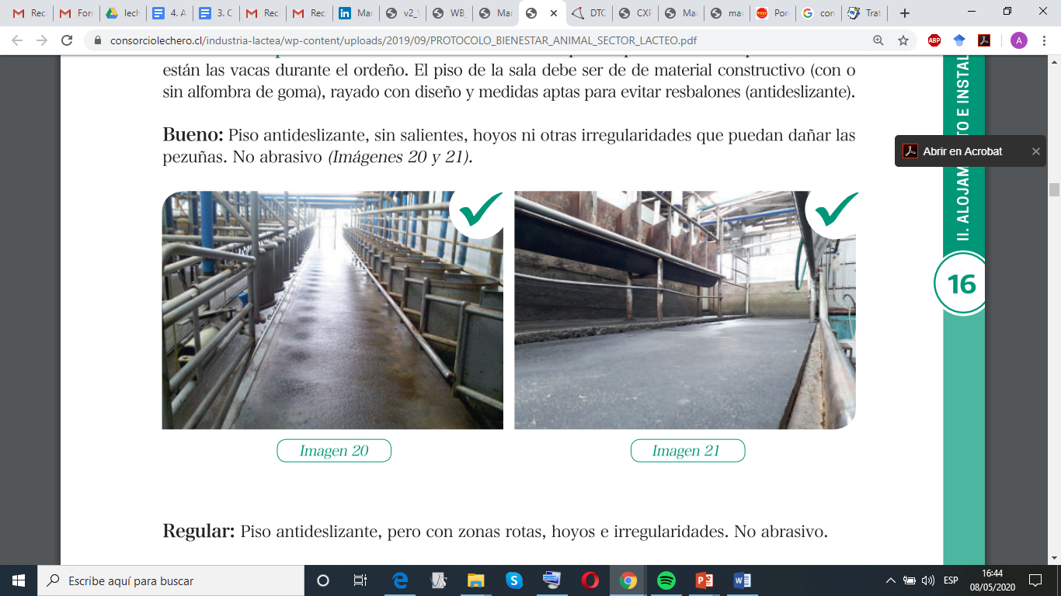
Consideraciones
Pisos antideslizantes, sin salientes ni hoyos

Slide 9
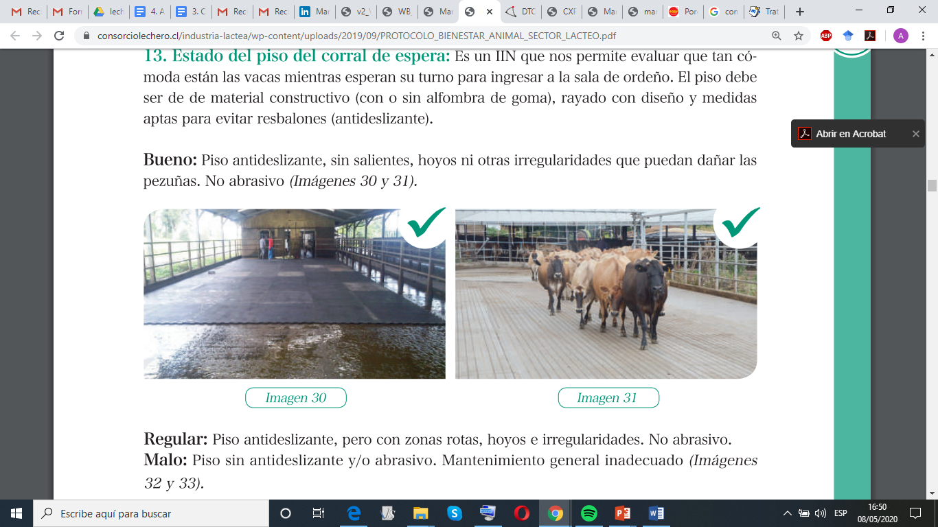
Consideraciones
Superficies de traslado lisas y arreos tranquilos

Slide 10
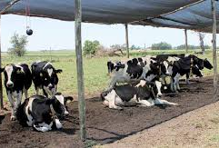
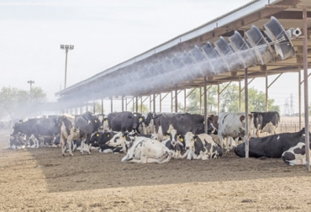
Consideraciones
Sombra y regulación térmica

Slide 11
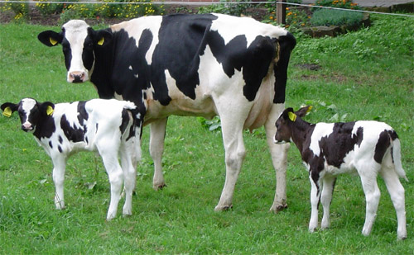
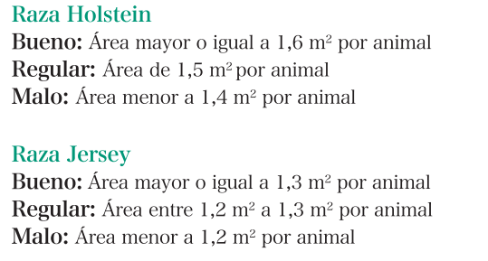
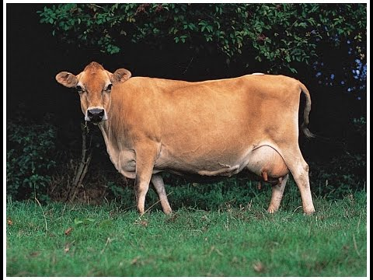
Consideraciones
Corrales de espera, dimensiones según raza

Slide 12
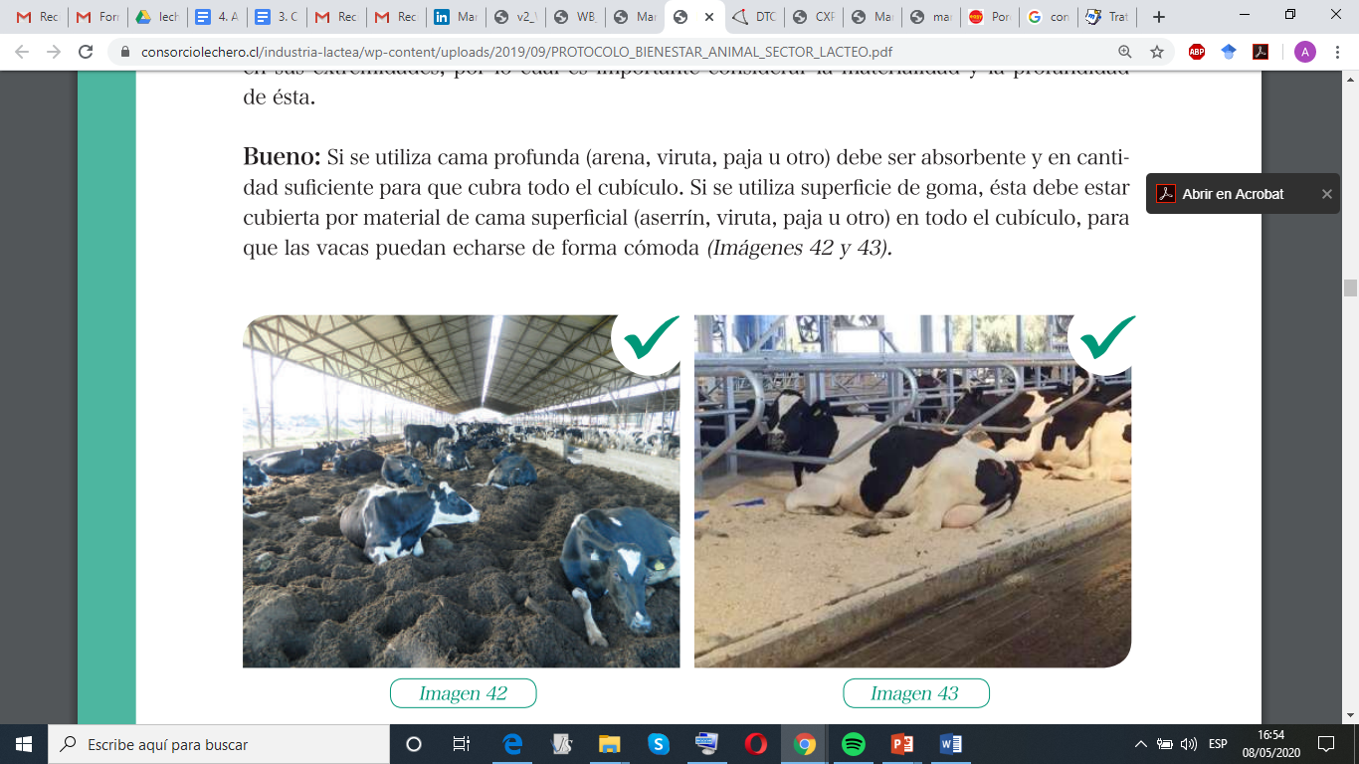
Consideraciones
Corrales limpios y cómodos

Slide 13
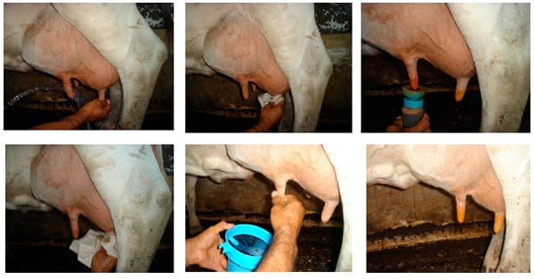
Ordeña Manual

Slide 14
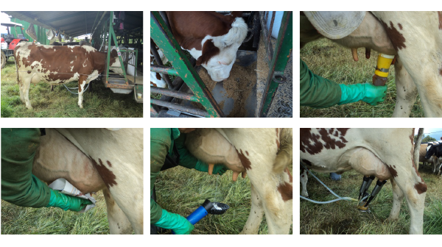
Ordeña mecánica

Slide 15
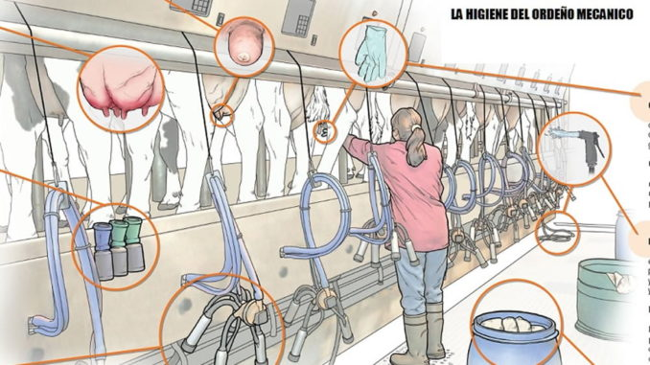
Ordeña mecánica

Slide 16
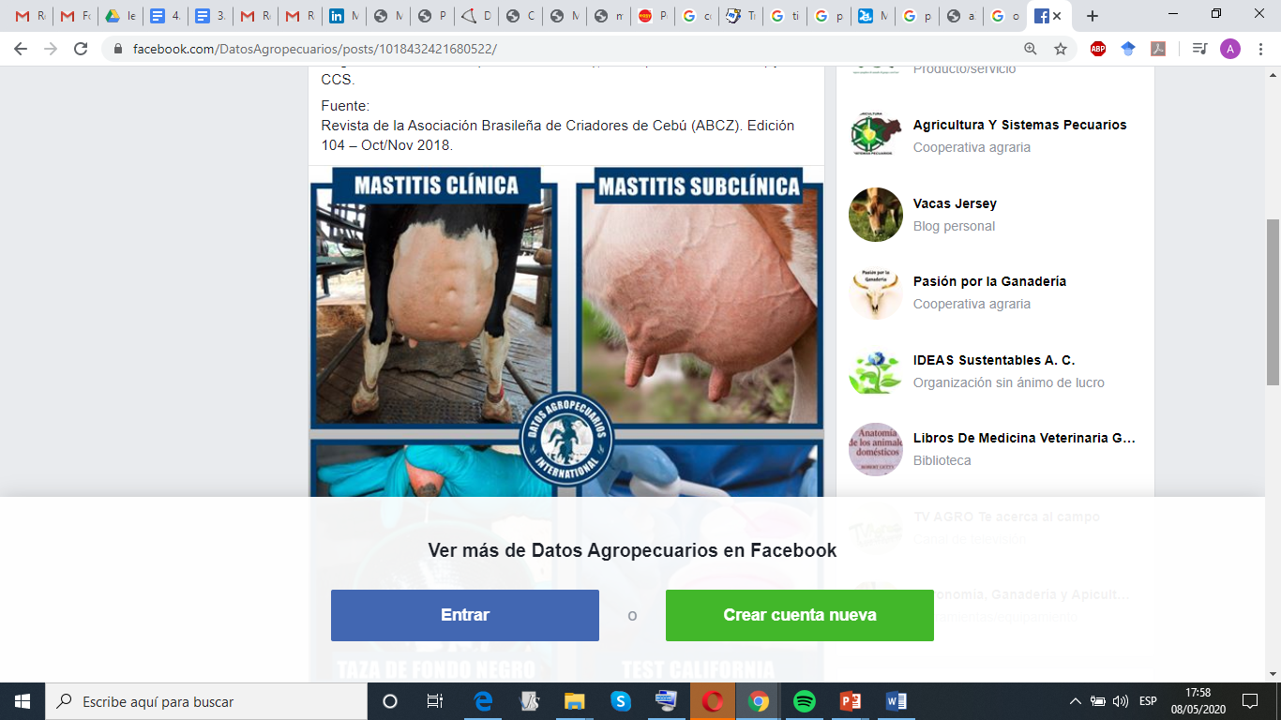
Mastitis

Slide 17
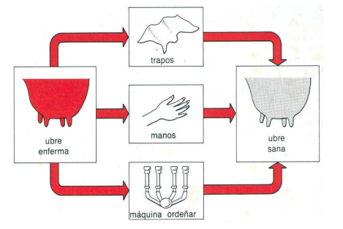
Medios de contaminación de mastitis

Slide 18
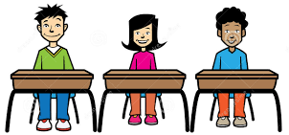
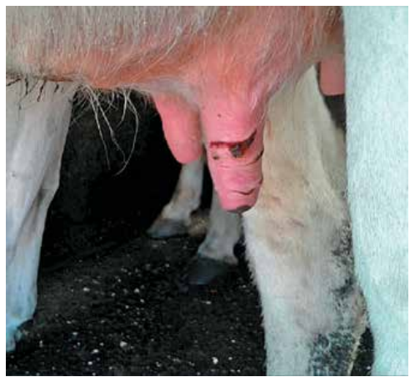
Actividad
¿A qué corresponde la imagen ?
¿Cuál pudo ser la causa?
¿Qué soluciones se pueden dar ?

Slide 19
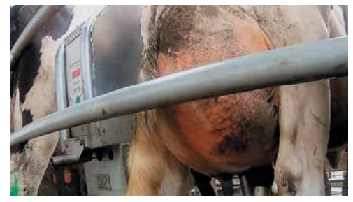
Actividad
¿A qué corresponde la imagen ?
¿Cuál pudo ser la causa?
¿Qué soluciones se pueden dar ?

Slide 20
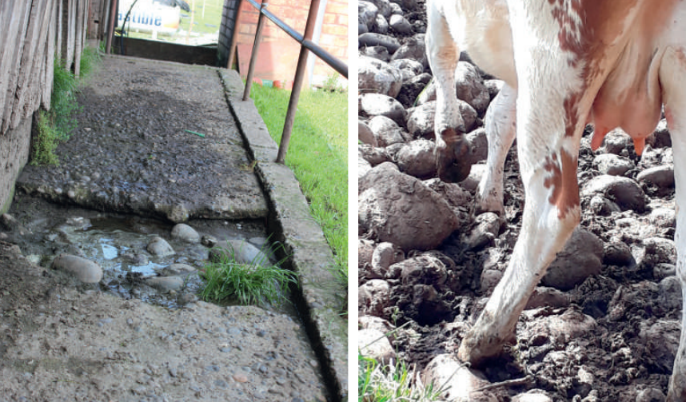
Actividad
¿A qué corresponde la imagen ?
¿Cuál pudo ser la causa?
¿Qué soluciones se pueden dar ?

Slide 21
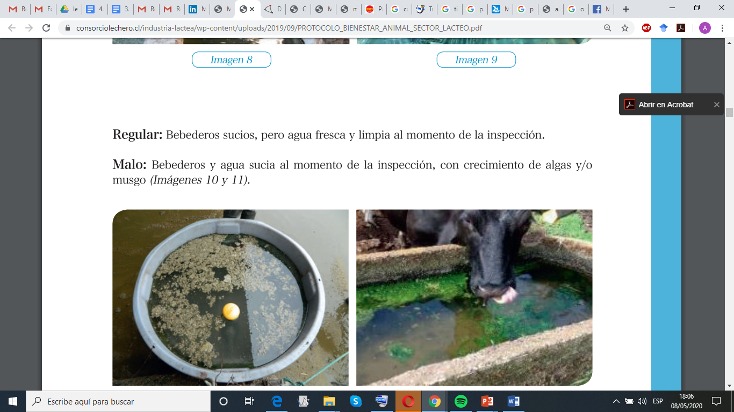
Actividad
¿A qué corresponde la imagen ?
¿Cuál pudo ser la causa?
¿Qué soluciones se pueden dar ?

Slide 22
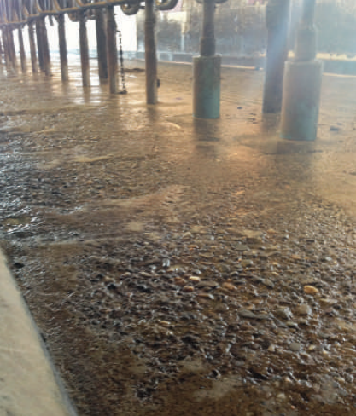
Actividad
¿A qué corresponde la imagen ?
¿Cuál pudo ser la causa?
¿Qué soluciones se pueden dar ?

Slide 23
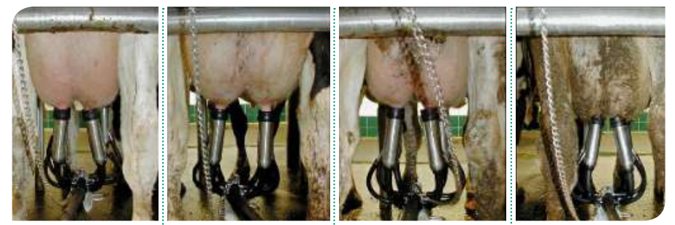
Actividad
¿A qué corresponde la imagen ?
¿Cuál pudo ser la causa?
¿Qué soluciones se pueden dar ?

Slide 24
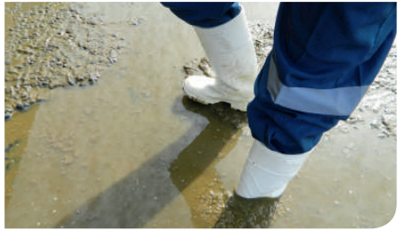
Actividad
¿A qué corresponde la imagen ?
¿Cuál pudo ser la causa?
¿Qué soluciones se pueden dar ?

Slide 25
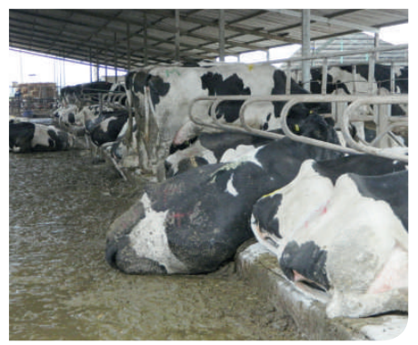
Actividad
¿A qué corresponde la imagen ?
¿Cuál pudo ser la causa?
¿Qué soluciones se pueden dar ?

Slide 26
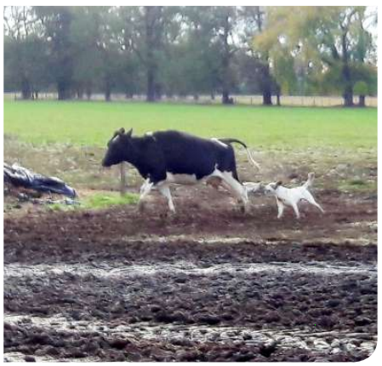
Actividad
¿A qué corresponde la imagen ?
¿Cuál pudo ser la causa?
¿Qué soluciones se pueden dar ?

Slide 27
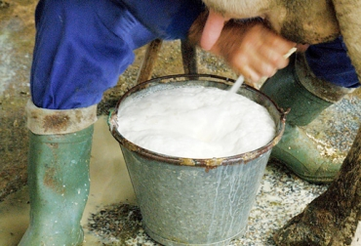
Actividad
¿A qué corresponde la imagen ?
¿Cuál pudo ser la causa?
¿Qué soluciones se pueden dar ?

